Slide 1
QUEST
- DESIGN FOR EVENT-DRIVEN NAVIGATION -

Slide 3
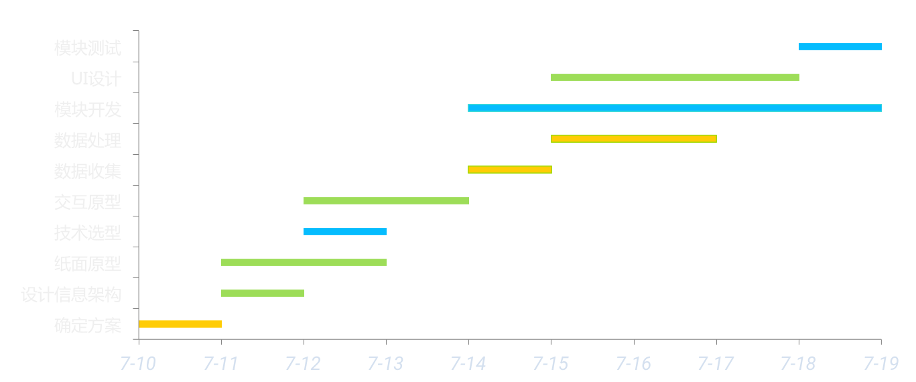
项目进度
产品 设计 开发

Slide 4

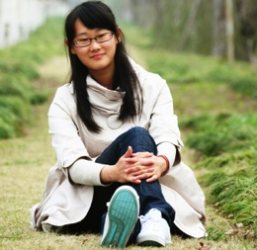
用户建模
王同学
年龄：19岁 职业：学生
家庭情况：十年寒窗之后，王同学终于成为一位北京大学的本科生，她再接再励，获得了一个出国交流的机会，但是由于自小一心苦读圣贤书，加之父母溺爱，王同学几乎从未独自处事。
业余生活：学习，学习，学习。生活中有困惑也会先到互联网上寻找答案，去陌生地段比较依赖手机地图，中度互联网使用者。
社交圈子：主要是和同学交流学术问题，平时遇到问题总会先自行搜索解决方案，虽然有些事情并不是很懂，但也不是很想麻烦其他人。
最近困惑：主要是如何搞定复杂的出国留学手续。

Slide 5


竞品对比
 | QUEST | 问答类 | 旅行类 | 地图类 | 工具类
 |  | 百度知道/ 经验 | 携程/ 去哪儿 | 百度/ 高德地图 | Todo
查找办事方案 | ● | ●
获取路线 | ● |  | ● | ●
导航 | ● |  |  | ●
待办列表 | ● |  |  |  | ●
用户生成内容 | ● | ● | ● |  | ●

Slide 6


Slide 7
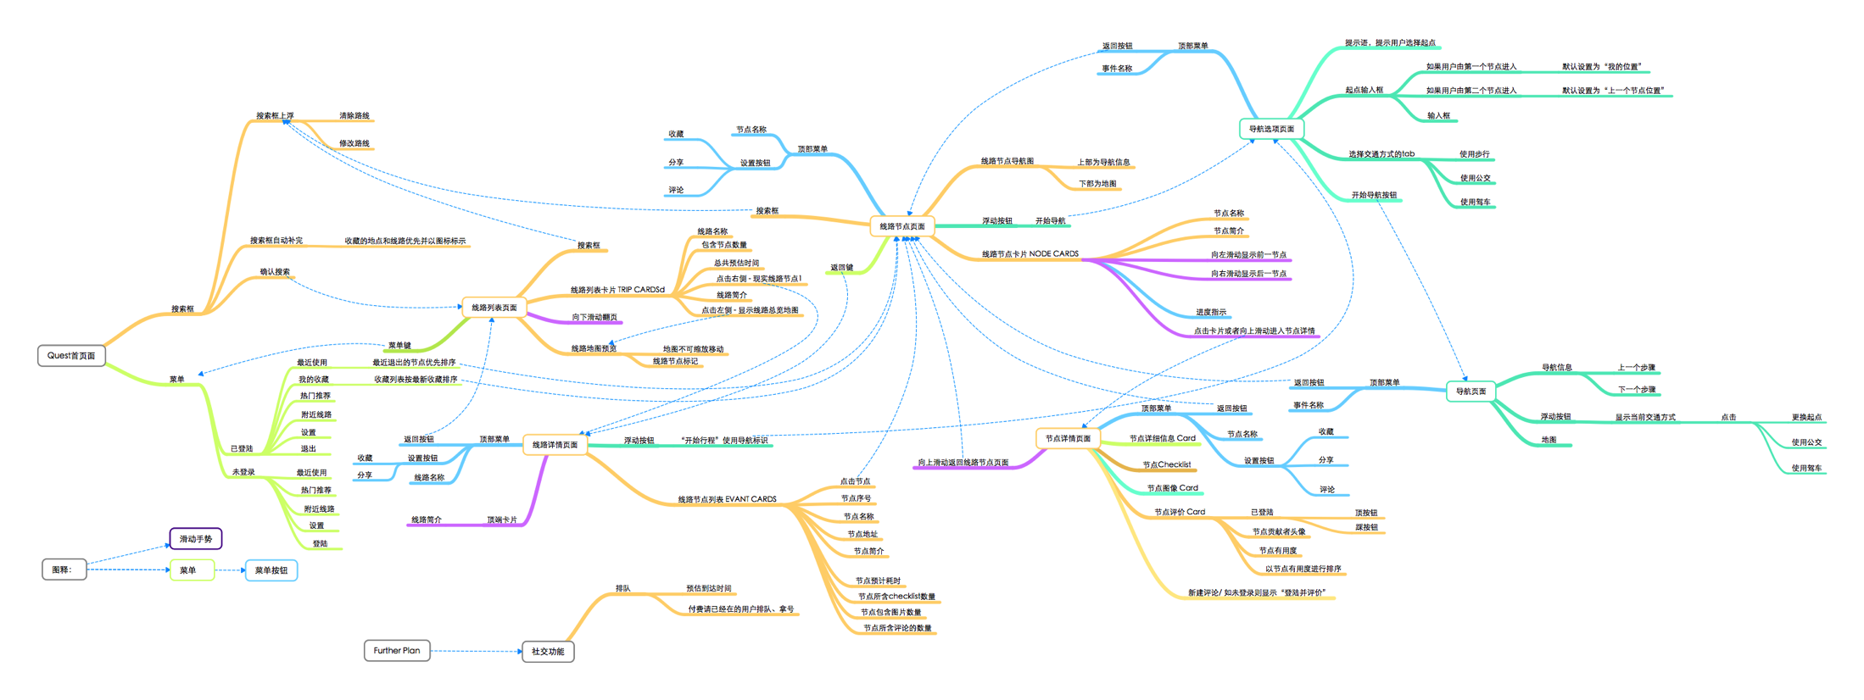

Slide 8
未来功能
智能规划：
- 智能识别：同类型、级别的机构根据用户搜索的位置自行替换。 如：西城区出入境管理中心 - 朝阳区出入境管理中心。
- 用户自定地图 // 商户接入（招商银行五折餐厅）

Slide 9
设计细节

Slide 11
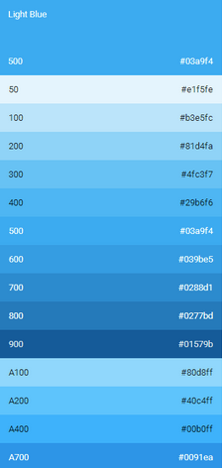
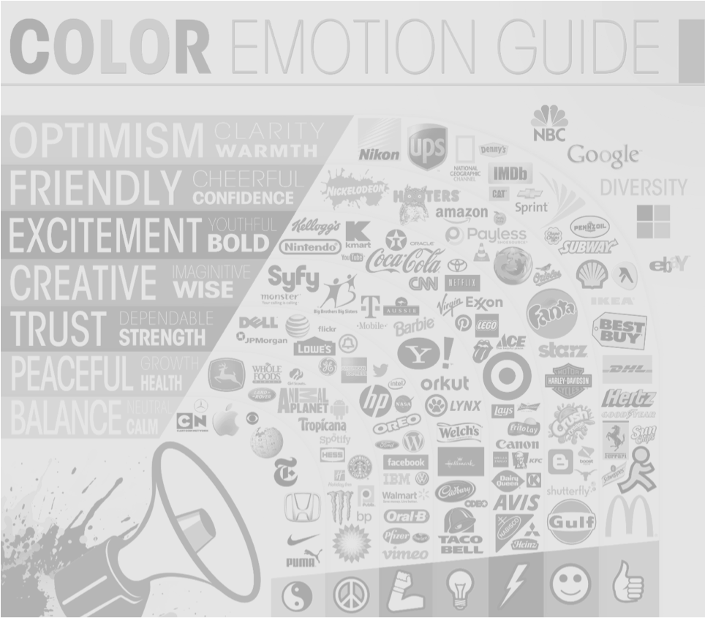

Design Details

Slide 12
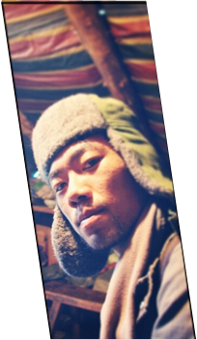
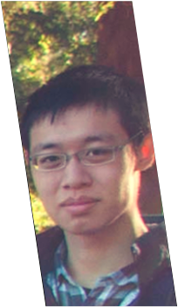
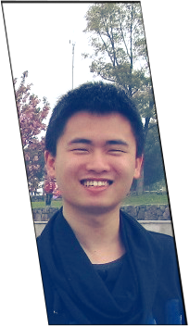
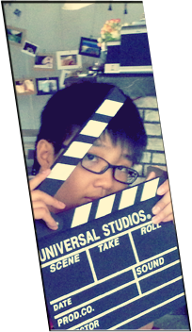

Slide 13
THANK YOU
水手：Le Zhou / Zhijian Hong / Weijian Yang / Chong Guo
2014.07.18

